Slide 1

IQA小组进度汇报
Progress report of this week
汇报人
2022·11·18
王子安 吴俊成

Slide 2
CONTENTES
目录
#01
Generalized Sliced Wasserstein Distances
#02
Wasserstein Generative Adversarial Networks

Slide 3
#01
Generalized Sliced Wasserstein Distances
Kolouri, Soheil, et al. "Generalized sliced wasserstein distances." Advances in neural information processing systems 32 (2019).

Slide 4
概述
背景
OT问题（optimal Transport）
WD、SWD
问题
traditional OT-based method（例如WD），计算复杂性很高
SWD：随着维数的增加，随机线性投影数量快速增加
贡献
GSW：Generalized-Wasserstein distance
MAX-GSW

Slide 5
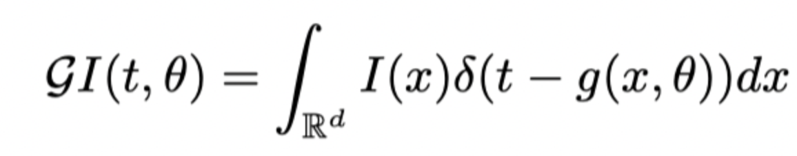
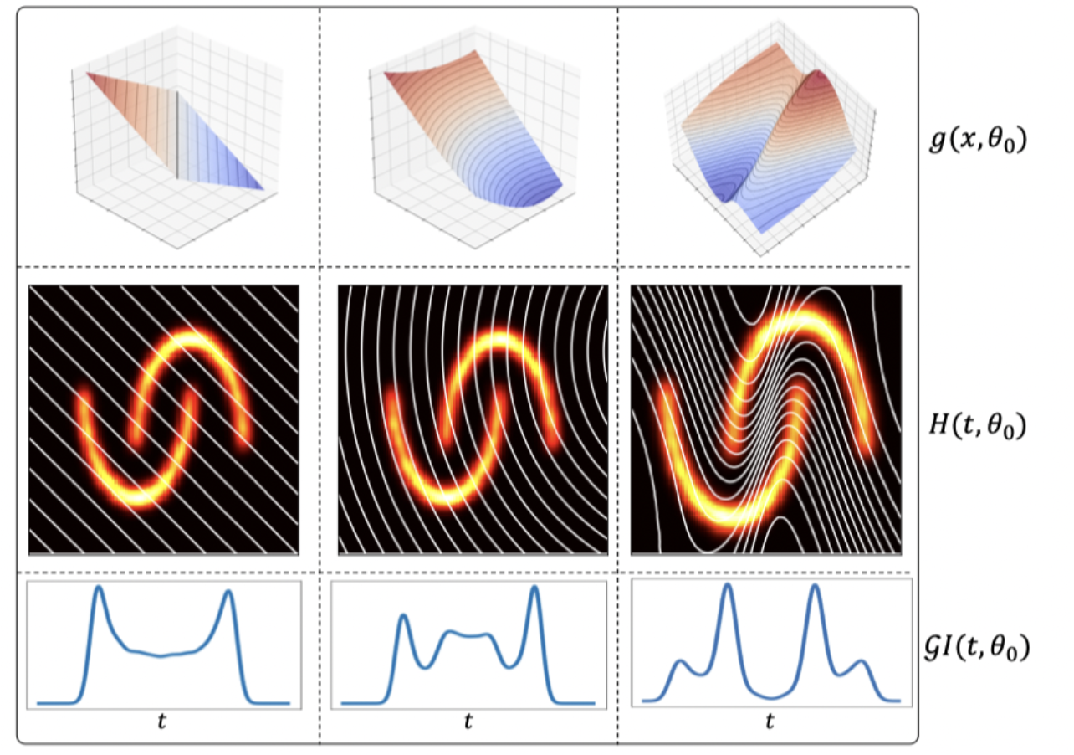
具体工作：Generalized Radon Transform（GRT）
GRT:
g可以表示一个高维超平面，分布在这个超平面上的投影是一维的

Slide 6
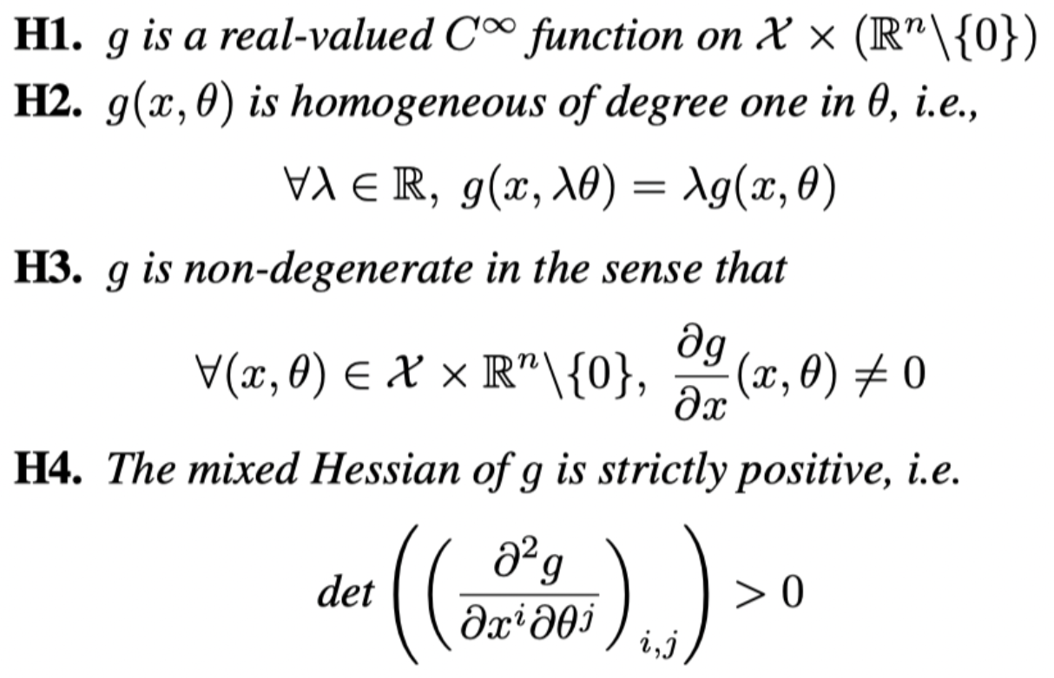
具体工作：Generalized Radon Transform（GRT）
满足以下四个条件时，通过g定义的projection可以表示两个分布之间的距离（GWD此时是一个表示距离的函数）

Slide 7
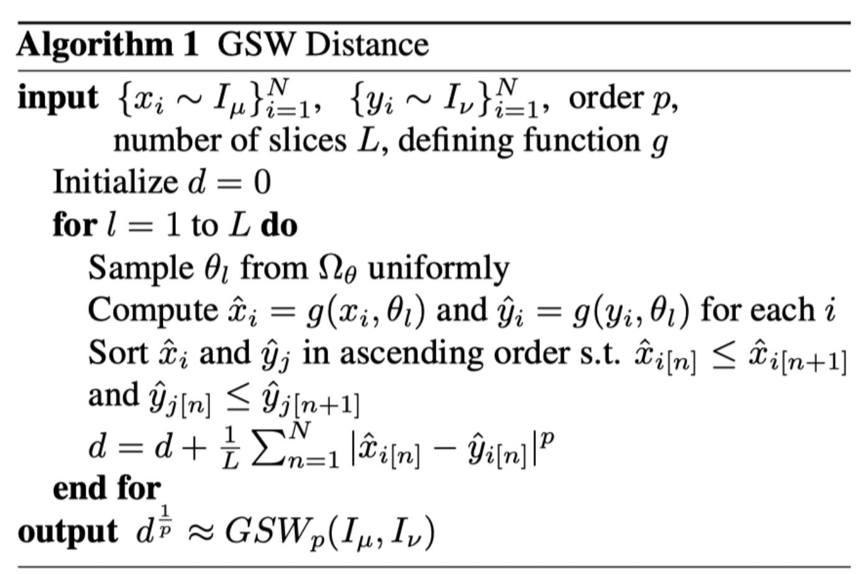
具体工作：GSW与MAX-GSW的计算
GSW：

Slide 8
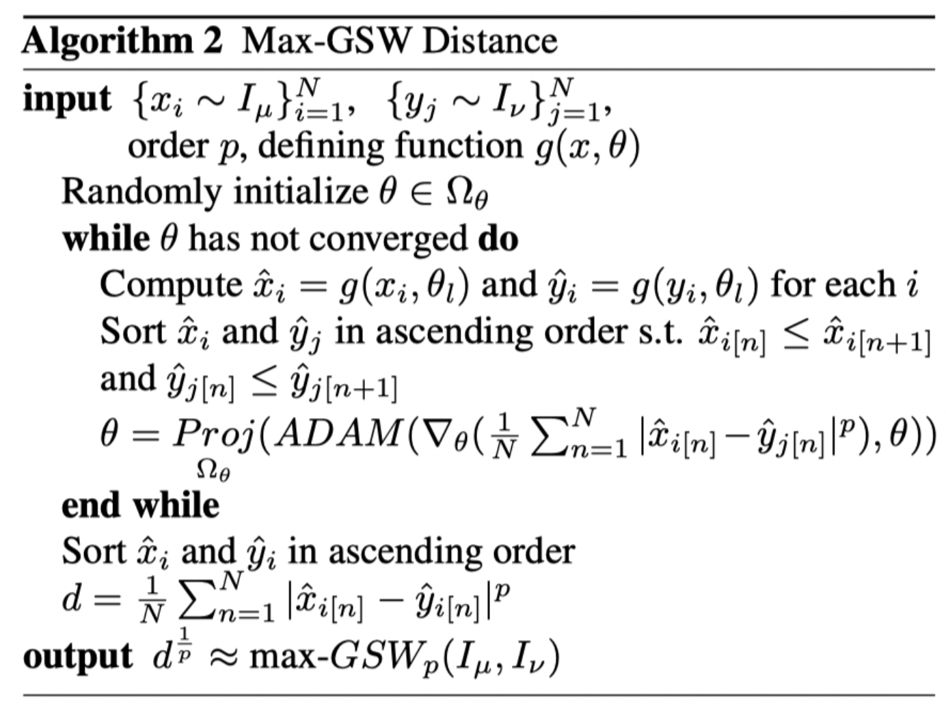
具体工作：GWD与MAX-GWD的计算
MAX-GSW：

Slide 9
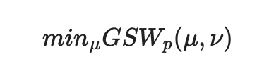
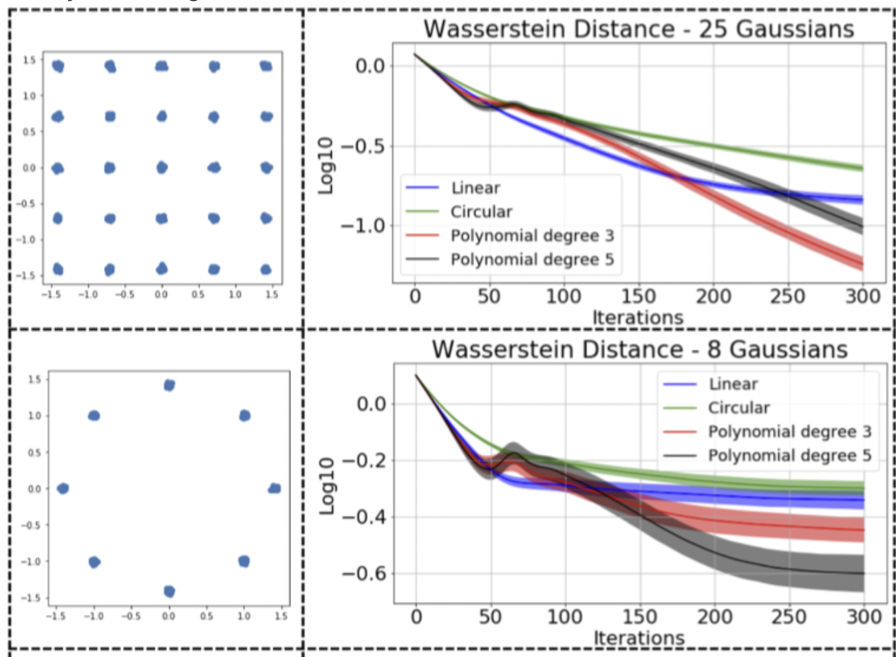
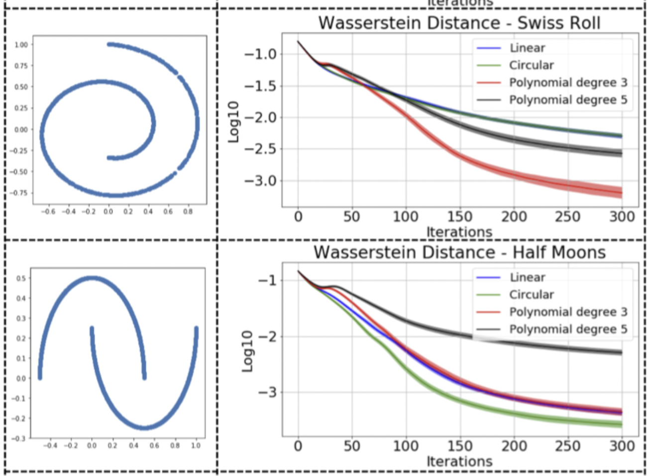
实验
定量实验：

Slide 10
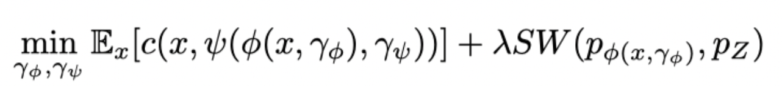
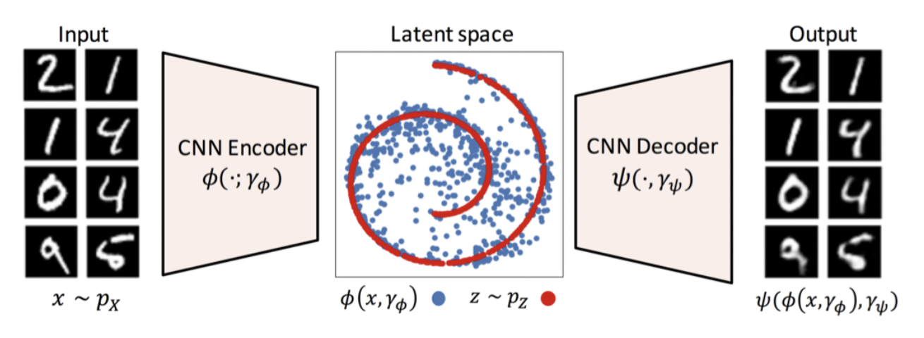
实验
定量实验：
SWAE(Sliced-Wasserstein Auto-Encoder)：

Slide 11
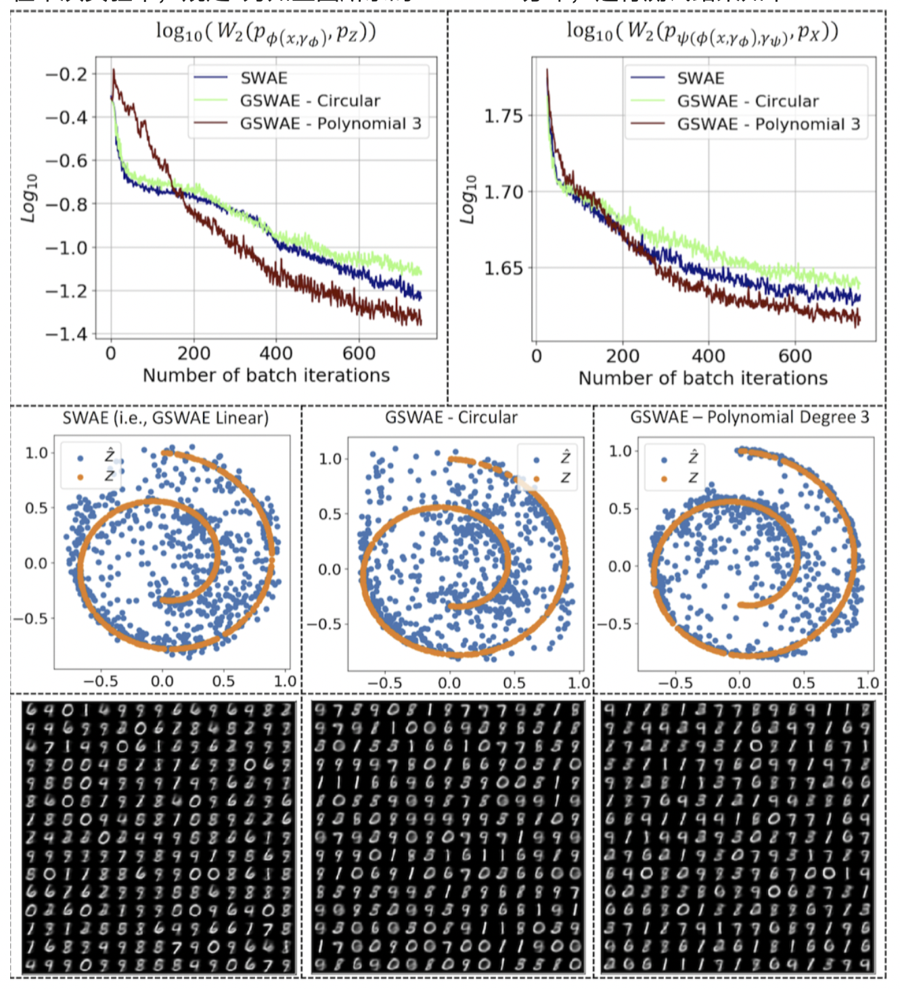
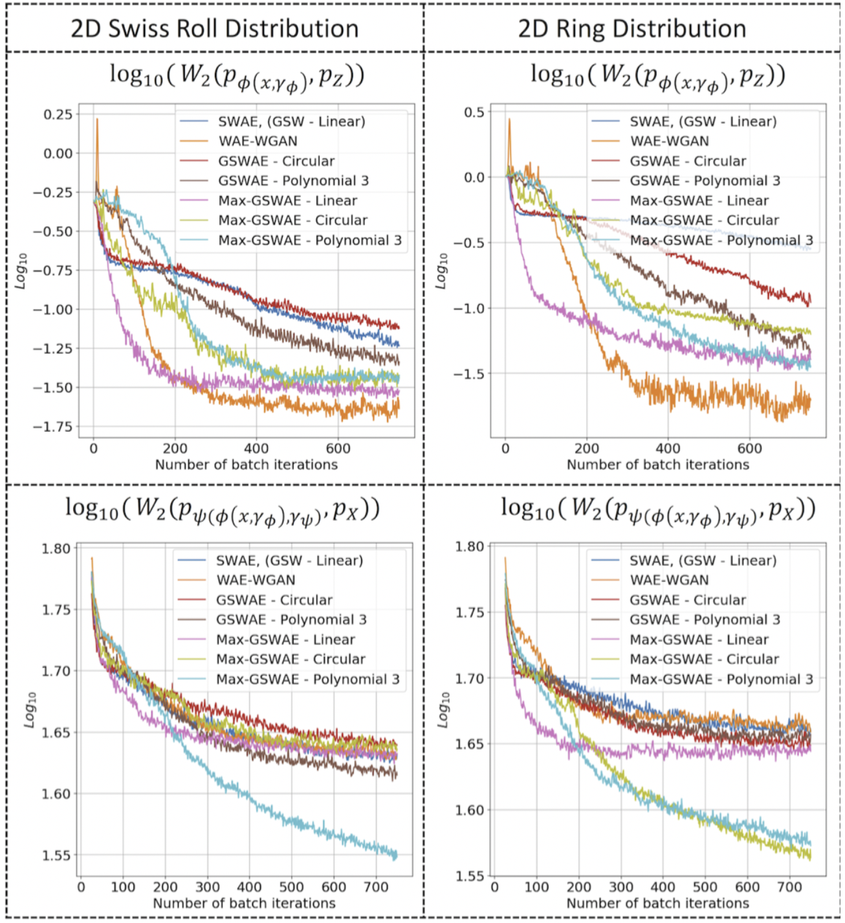
实验
定量实验：

Slide 12
启发
Define function g的优化

Slide 13
概述
背景
unsupervised learning.
问题
KL散度比较密度：无定义或无穷
ADD Noise：blurring
VAE：
GAN：Jensen-Shannon Distance
无法保证Loss function连续可微
训练过程中对生成器与评价器的选择具有较强要求
Mode collapse
贡献
WGAN：使用EM Distance替代JS Distance

Slide 14
具体工作
Different Distances
The Total Variation (TV) distance
The Kullback-Leibler (KL) divergence
The Jensen-Shannon (JS) divergence
Wasserstein-1

Slide 15
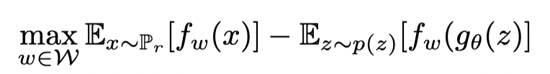
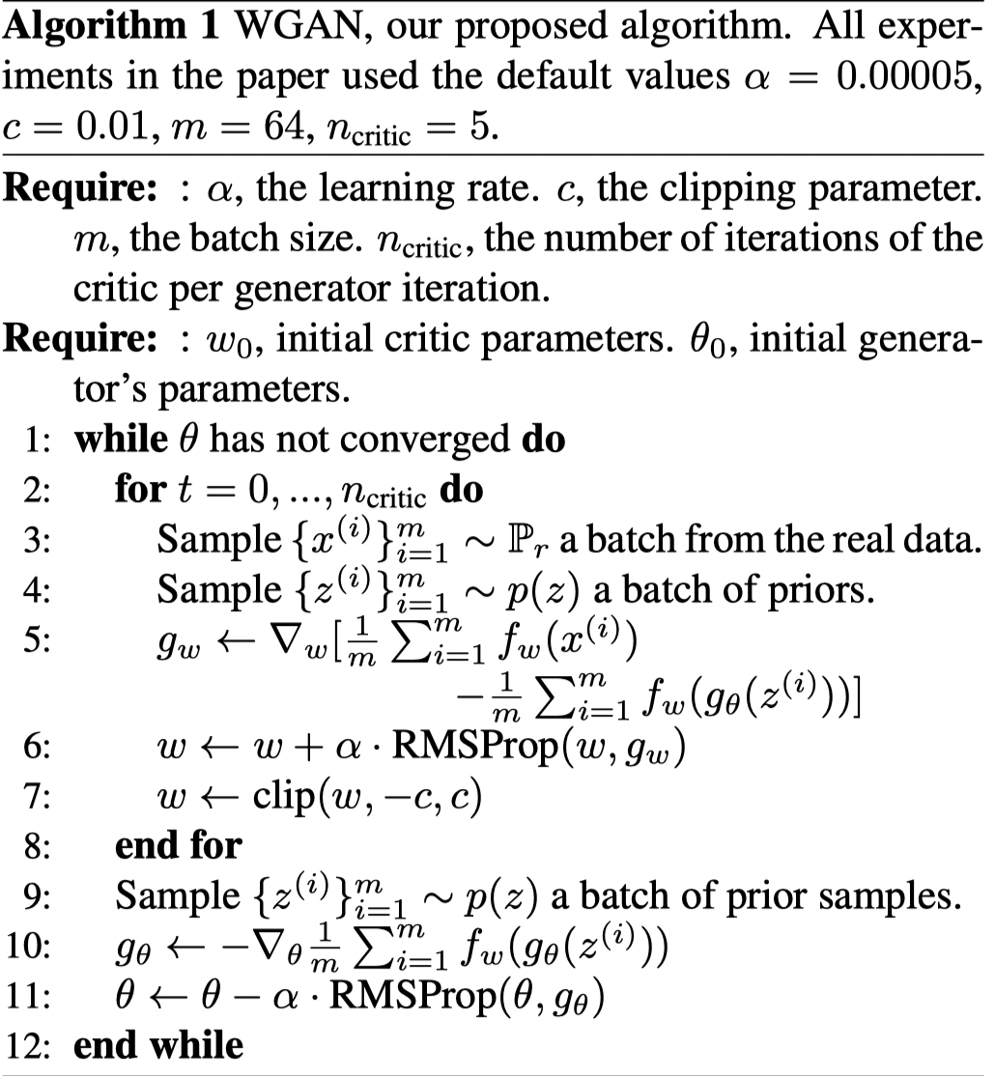
具体工作
WGAN

Slide 16
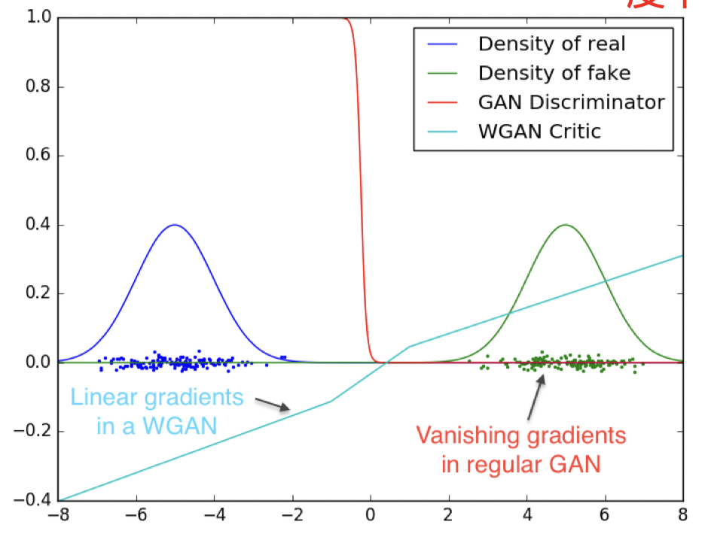
实验
定量实验

Slide 17
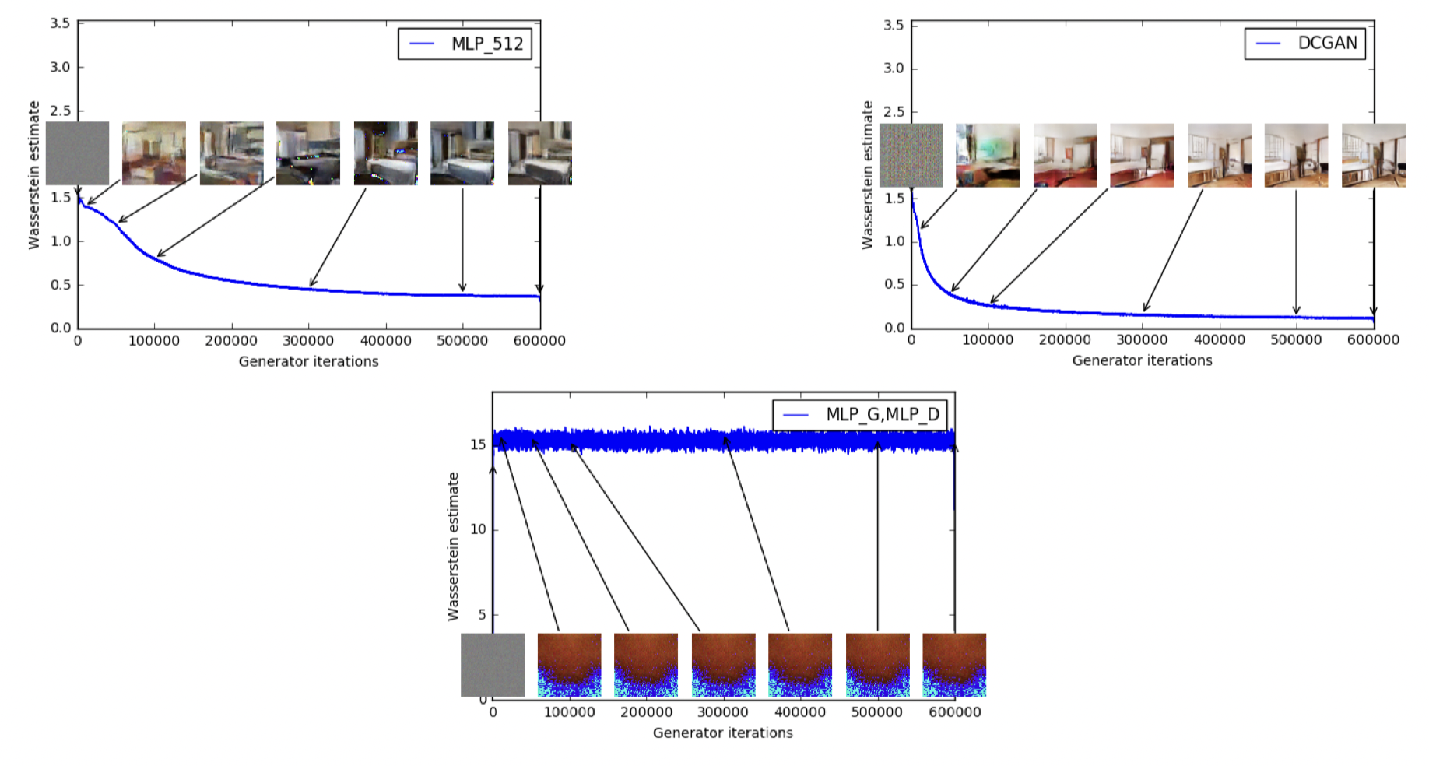
实验
定量实验

Slide 18
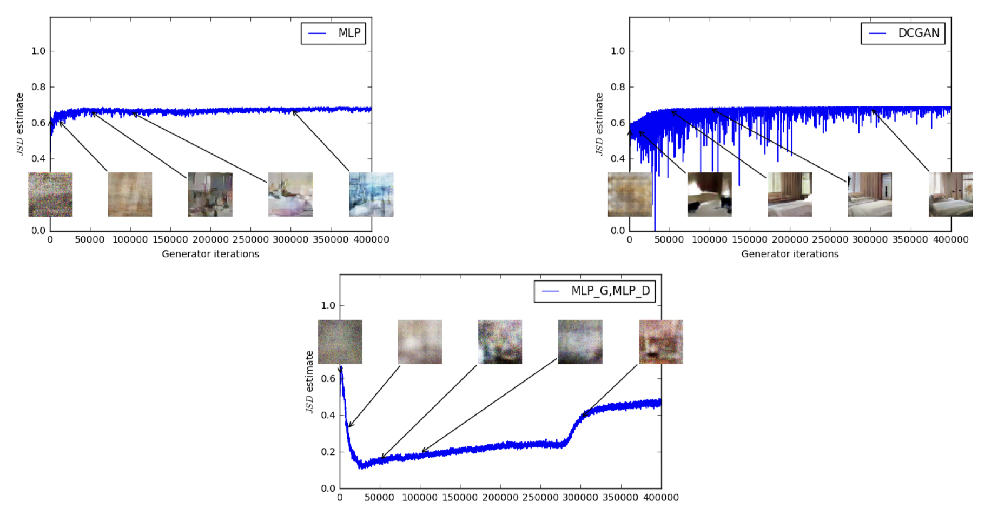
实验
定量实验

Slide 19
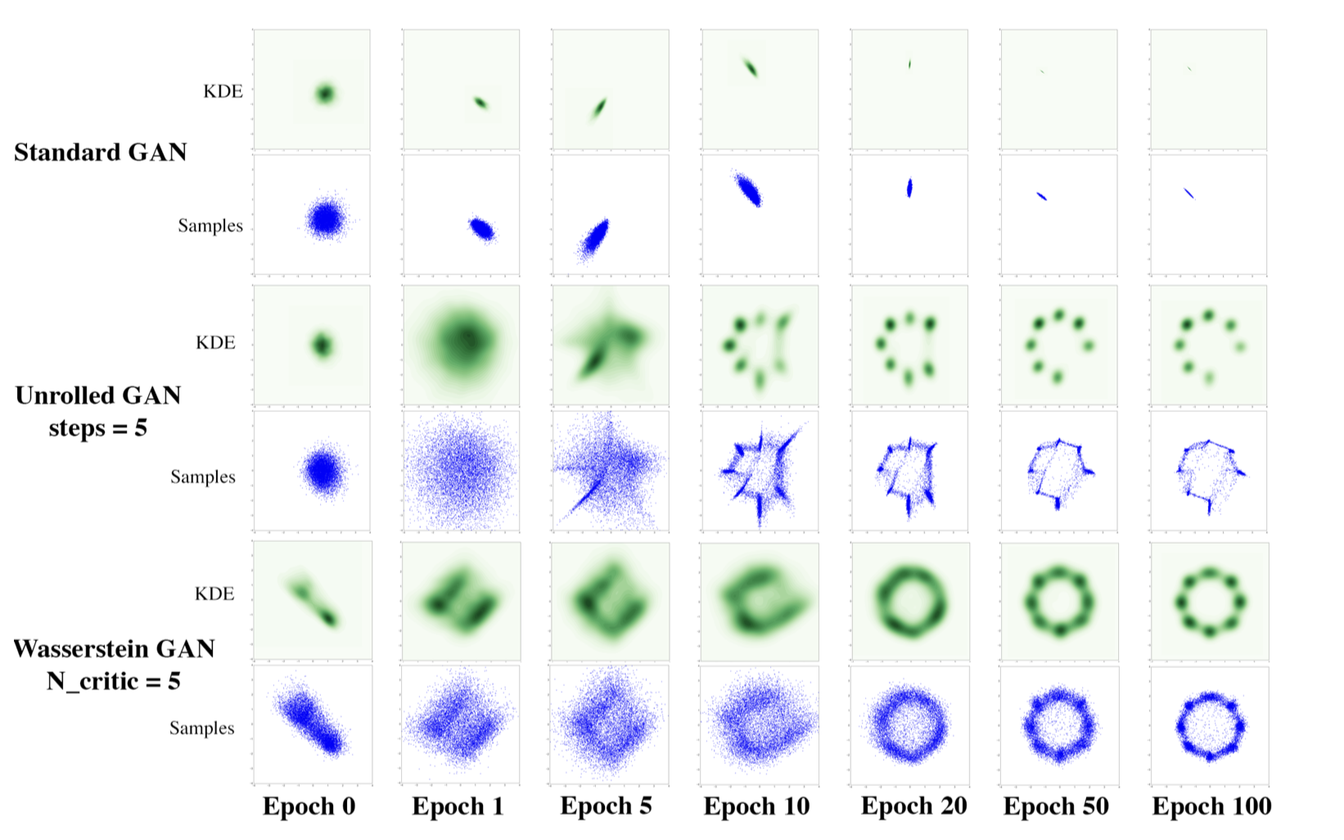
实验
定性实验

Slide 20
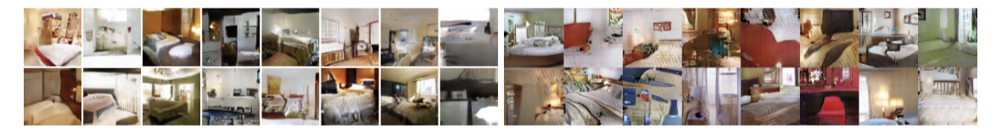
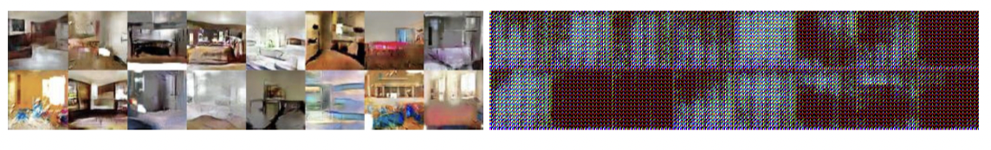
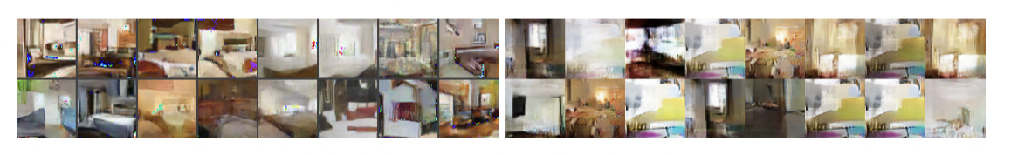
实验
定性实验

Slide 21
启发
Wasserstein Distance的数学性质

